Slide 1
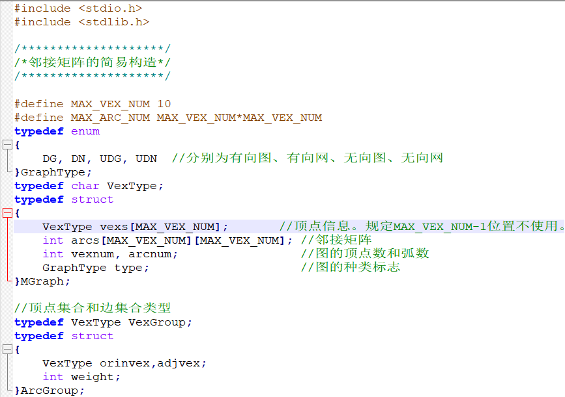
附：邻接矩阵的简易构造
邻接表的部分在上一个ppt，此ppt略

Slide 2
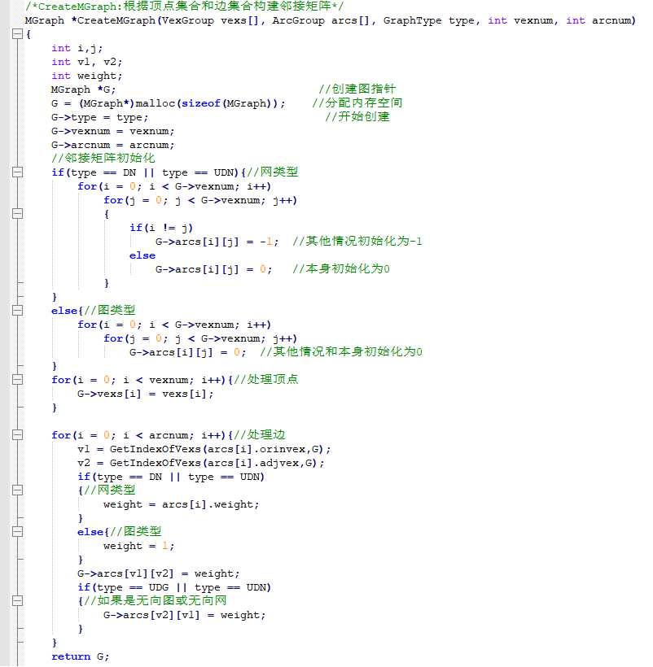
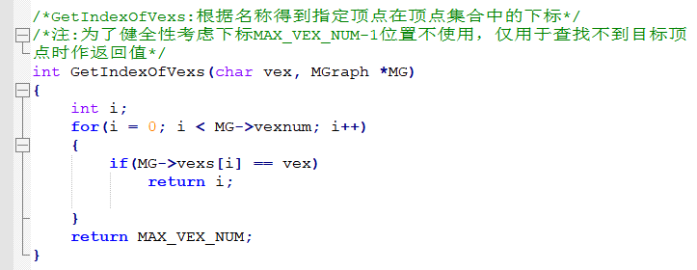
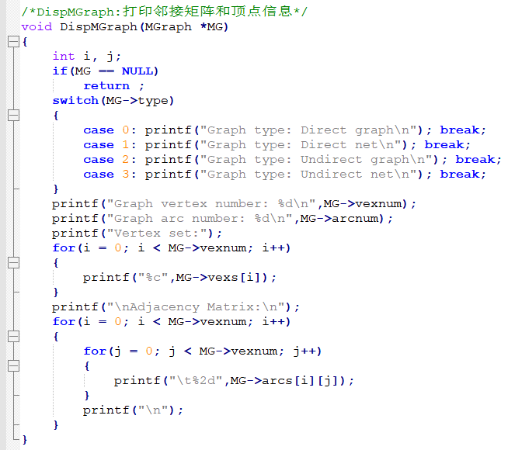

Slide 3
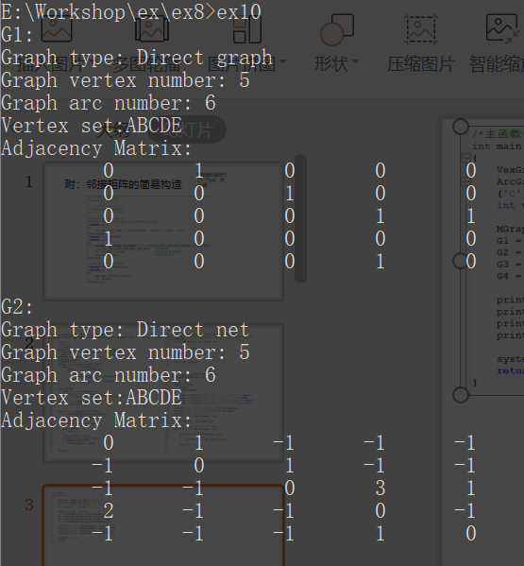
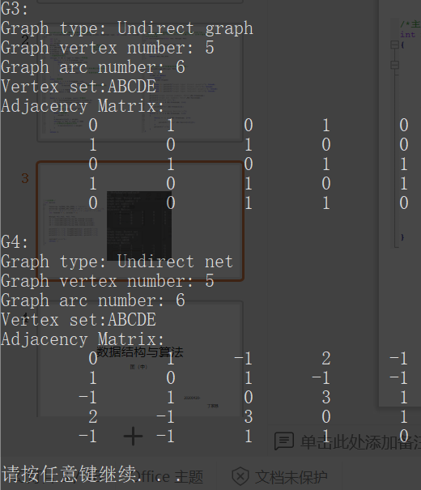
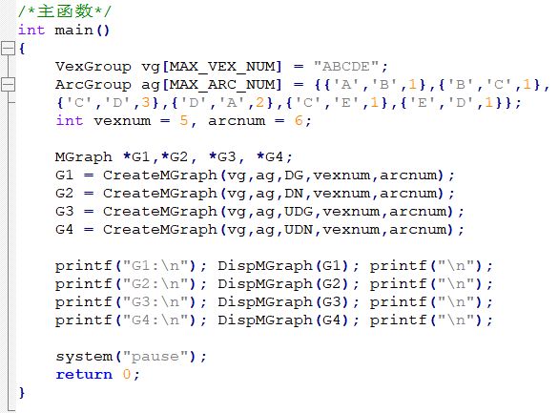

Slide 4
数据结构与算法
图（中）
20200420-20200425
丁家恳

Slide 5
前言
基本是体力活

Slide 6
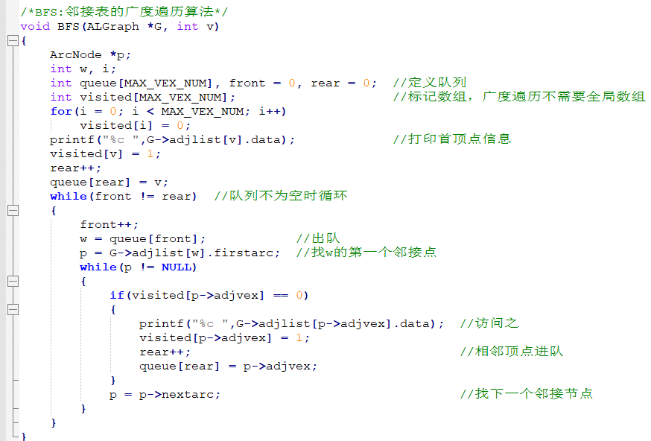
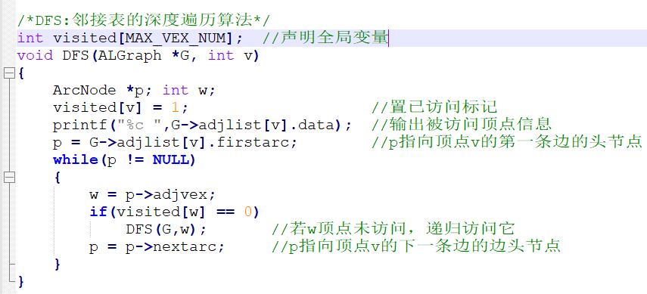
图的深度遍历和广度遍历（邻接表）

Slide 7
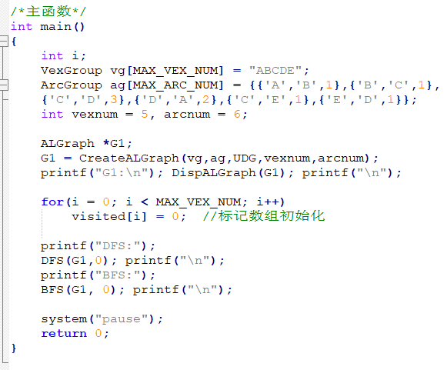
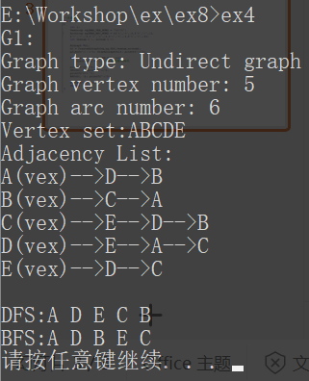

Slide 8
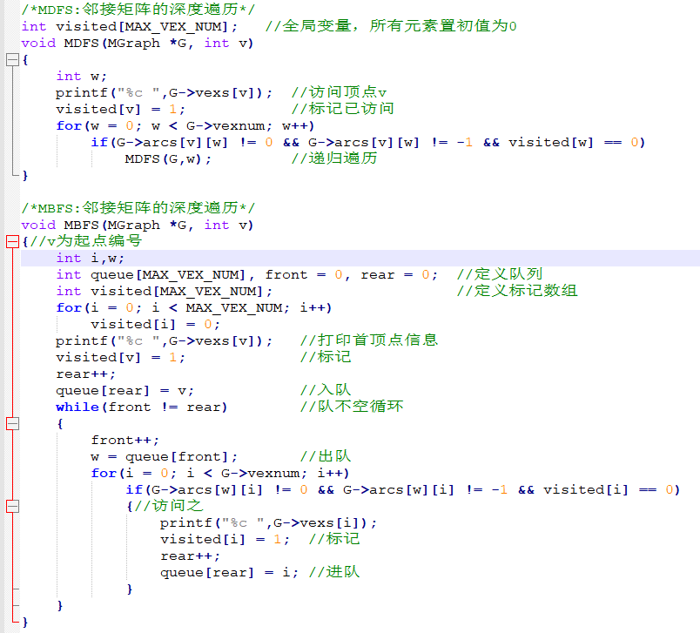
图的深度遍历和广度遍历（邻接矩阵）

Slide 9
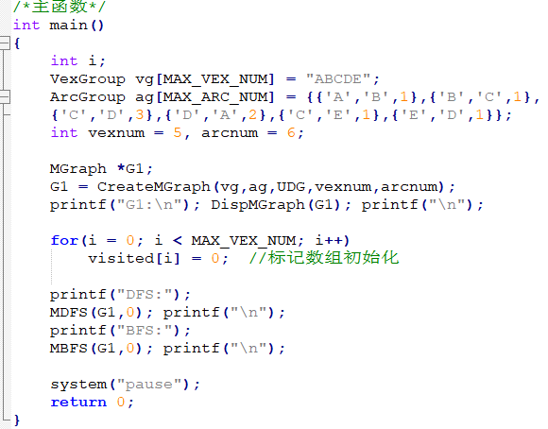
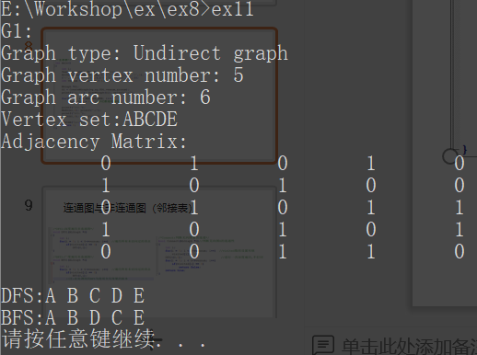

Slide 10
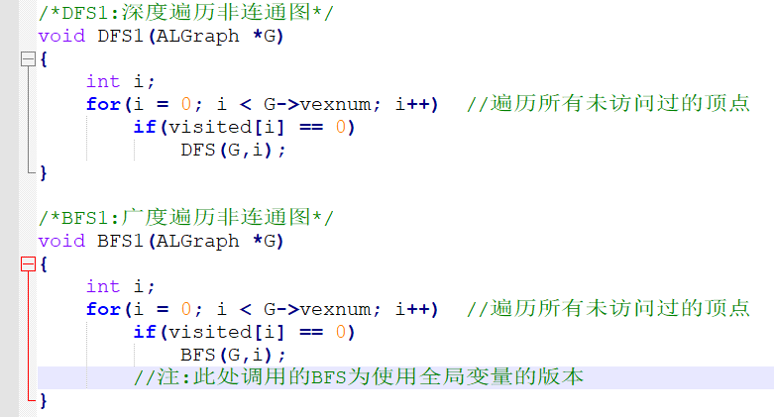
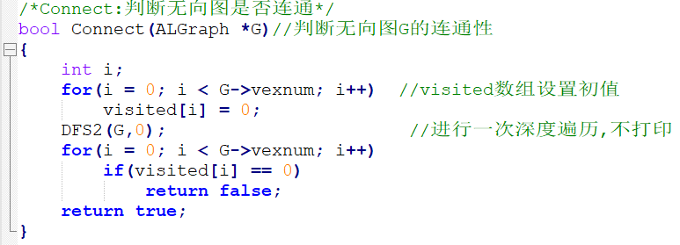
连通图与非连通图（邻接表）

Slide 11
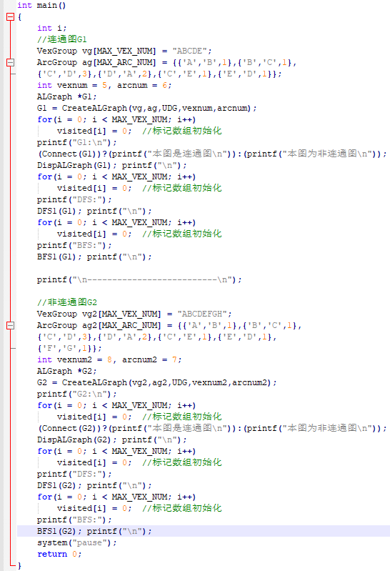
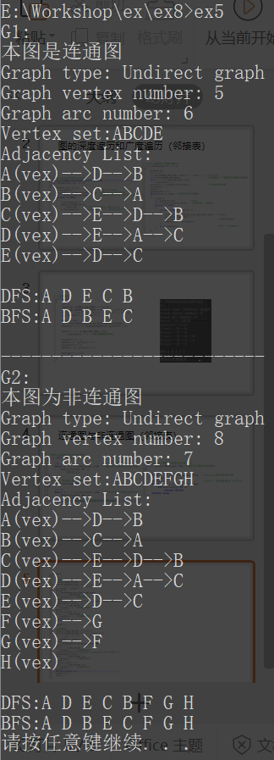

Slide 12
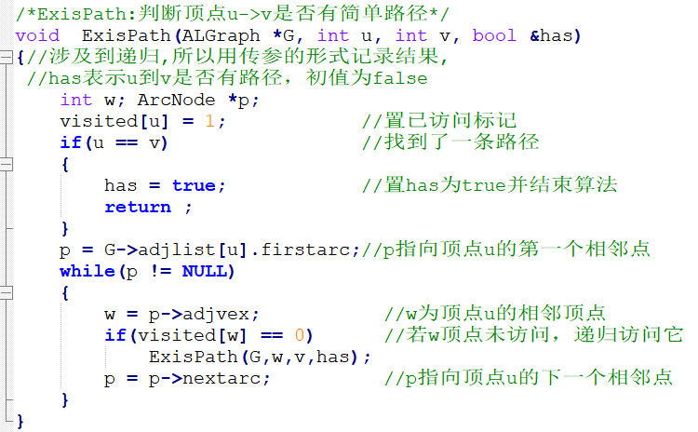
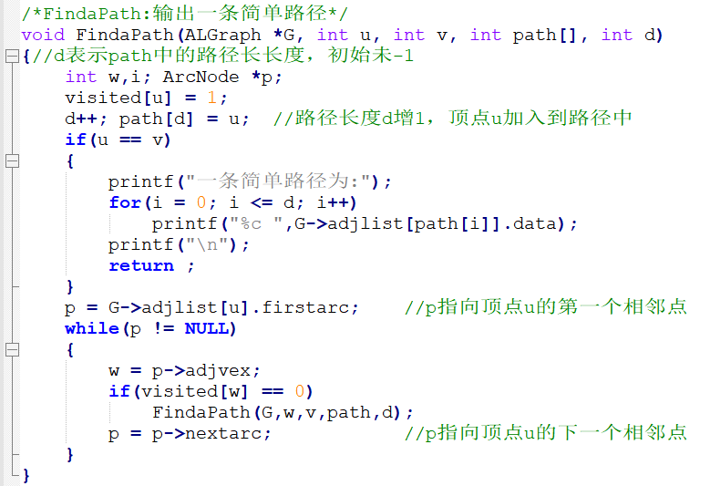
深度遍历算法的应用（1）路径问题

Slide 13
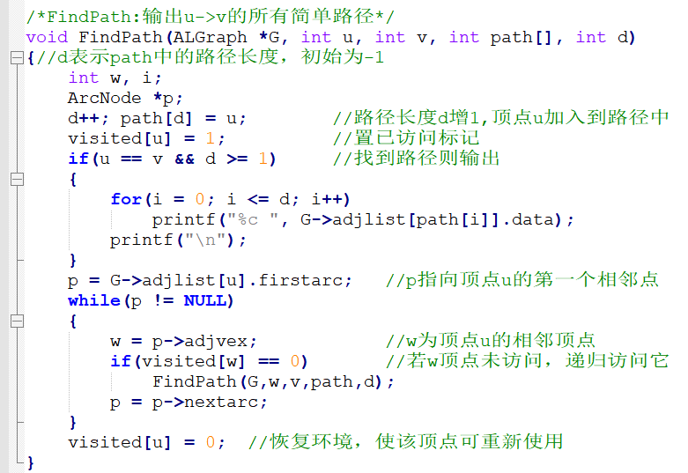
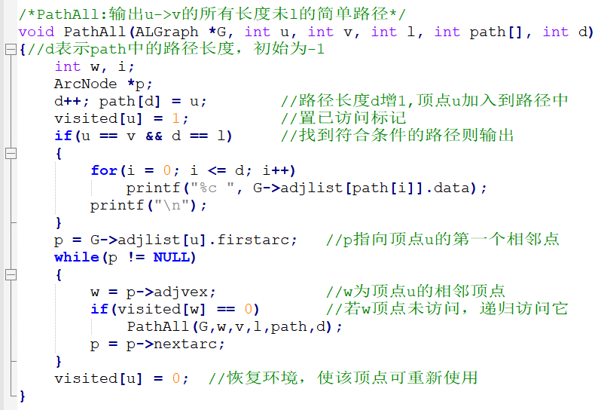

Slide 14
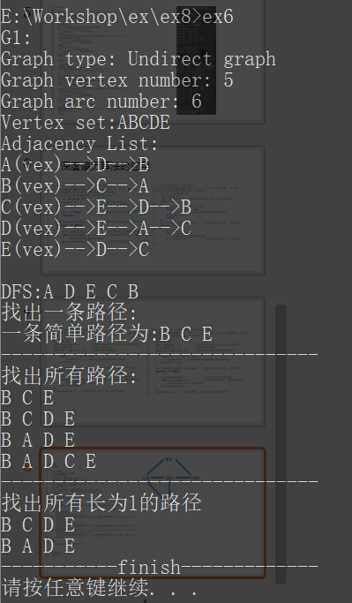
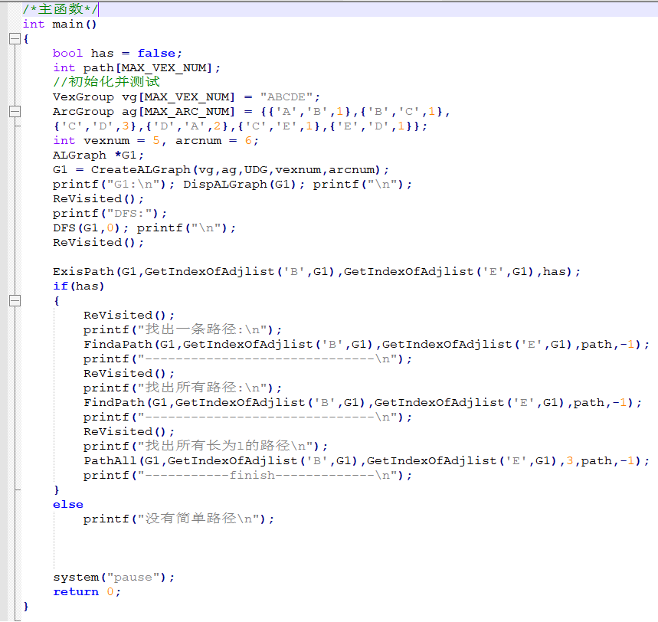
B(1)
C(2)
D(3)
A(0)
E(4)

Slide 15
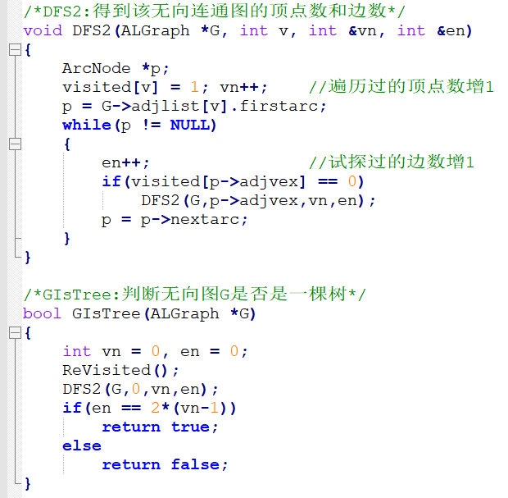
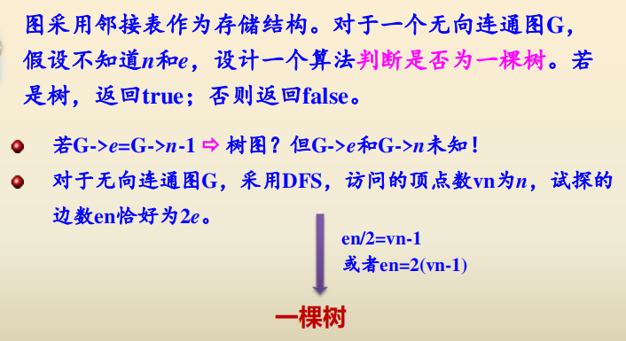
（2）判断问题
算法1

Slide 16
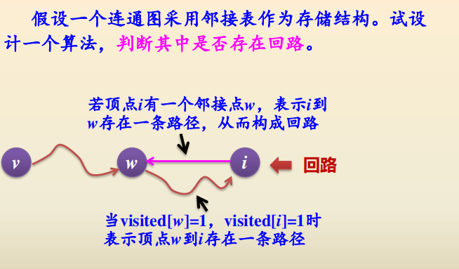
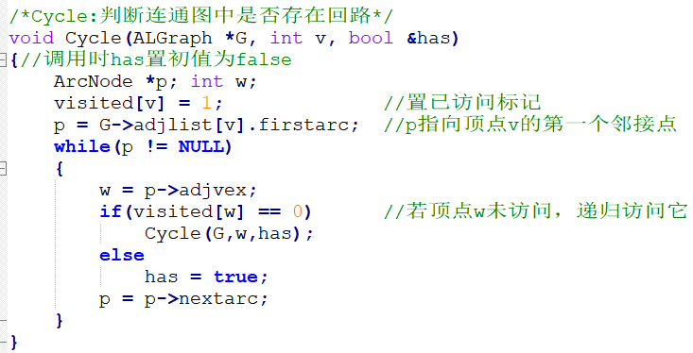
算法2

Slide 17
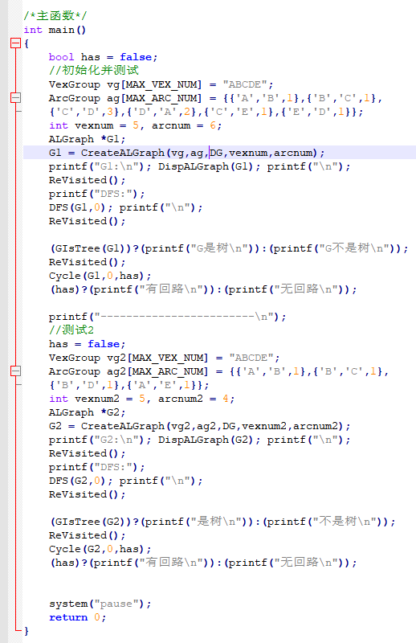
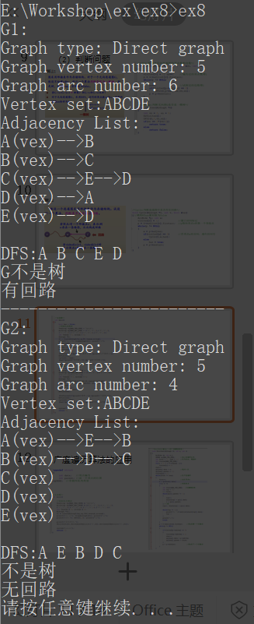

Slide 18
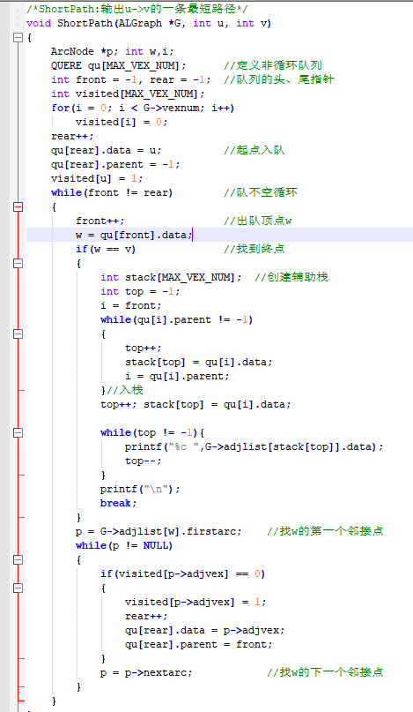

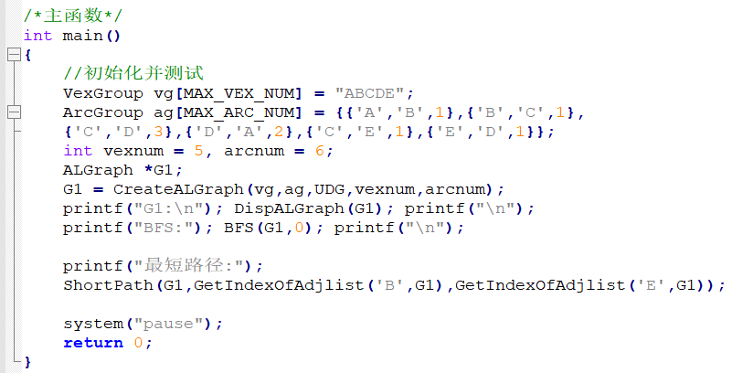
广度遍历算法的应用（1）
算法1：路径问题

Slide 19
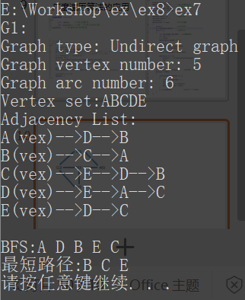
B(1)
C(2)
D(3)
A(0)
E(4)

Slide 20
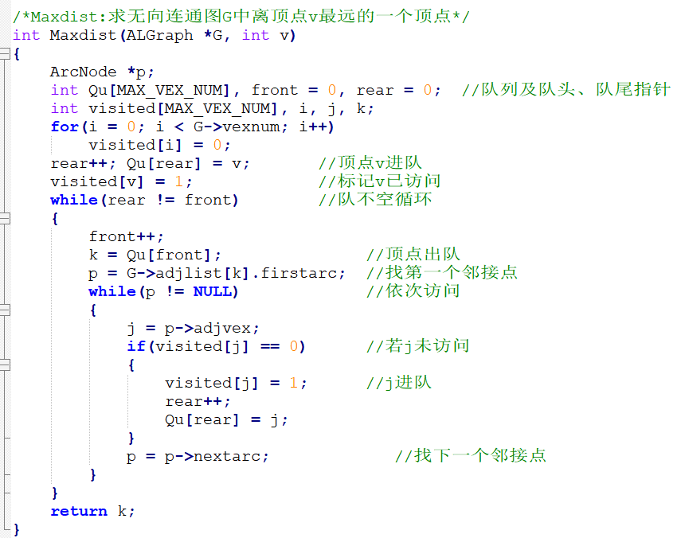
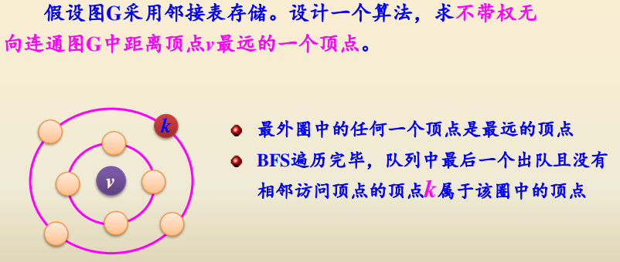
（2）

Slide 21
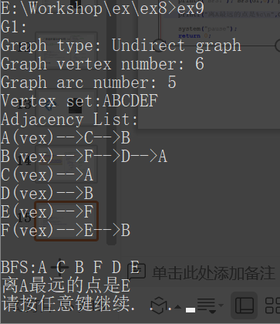
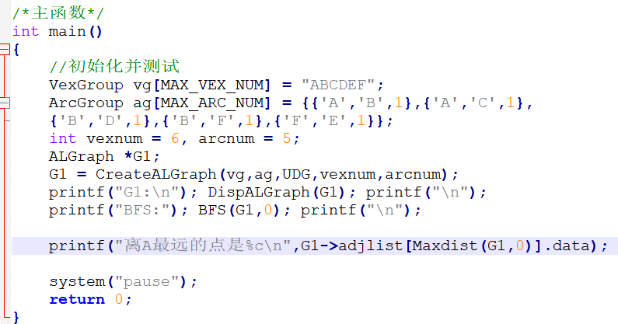

Slide 22
结语
同一个图的邻接矩阵唯一，邻接表不唯一。因此若同一个图采用矩阵存储，DFS与BFS得出的序列唯一；若采用邻接表存储，DFS与BFS得出的序列不唯一。
解决迷宫问题现在有五种方法，栈、队列、递归、DFS、BFS。其中栈、递归、DFS可以归为一类，队列、BFS可以归为一类。
目前为止的学习对边的权重涉及不多，接下来的算法学习可能会有困难。

